Slide 1
우리동네 마트/배송관리 프로그램
우리동네 팀 : 조성윤, 모정민, 곽지섭, 김경곤, 조치훈

Slide 2
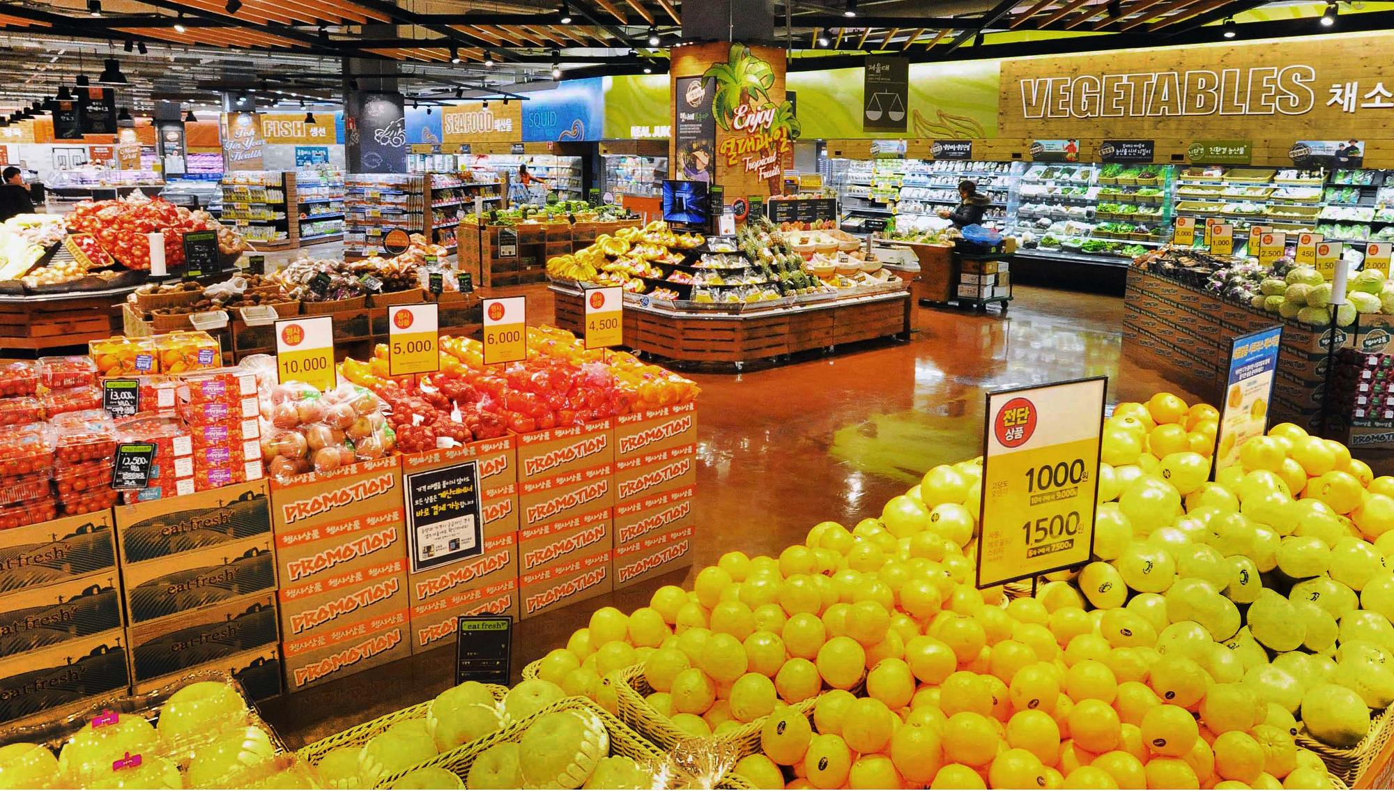
목차
설계도
구성도
관리자
회원
비회원
시연

Slide 3
프로그램 설계도
마트배송관리
프로그램
로그인
관리자
회원
비회원

Slide 4
프로그램 설계도
관리자
회원관리
재고관리
매출관리
배송관리
마트현황
공지사항
구매이력조회
상품등록
수정
삭제
조회
조회
조회
저장

Slide 5
프로그램 설계도
회원
구매이력
장바구니
배송관리
1:1상담
마이페이지
조회
주문하기
조회
정보변경
회원탈퇴

Slide 6
프로그램 설계도
비회원
조회
배송관리
장바구니
주문하기

Slide 7
클래스 구성도
LoginForm
회원관리
JoinForm
SearchId
SearchPw
UpdateAccount
DeleteAccount
MailSend
PostSearch
관리자
MainPage_Admin
AccountMgmt
BuyHistory
ItemMgmt
AddItem
AddCategory
SalesMgmt
DeliveryMgmt
Rank
고객
MainPage_Customer
DeliveryTrace
MyList
WishItemPanel
MyPage
AccountCheck
비회원
MainPage_Guest
MyList_Guest
GuestLogin_Order
GuestLogin_DeliveryTrace
DeliveryTrace_Guest
ChatServer
ChatClient
AccountDAO
CategoryDAO
ItemDAO
BuyListDAO
OrderServer
OrderClient
AccountDTO
CategoryDTO
ItemDTO
BuyListDTO
NoticeServer
NoticeClient

Slide 8
클래스 구성도
LoginForm
회원관리
JoinForm
SearchId
SearchPw
UpdateAccount
DeleteAccount
MailSend
PostSearch
관리자
MainPage_Admin
AccountMgmt
BuyHistory
ItemMgmt
AddItem
AddCategory
SalesMgmt
DeliveryMgmt
Rank
고객
MainPage_Customer
DeliveryTrace
MyList
WishItemPanel
MyPage
AccountCheck
비회원
MainPage_Guest
MyList_Guest
GuestLogin_Order
GuestLogin_DeliveryTrace
DeliveryTrace_Guest
ChatServer
ChatClient
AccountDAO
CategoryDAO
ItemDAO
BuyListDAO
OrderServer
OrderClient
AccountDTO
CategoryDTO
ItemDTO
BuyListDTO
NoticeServer
NoticeClient

Slide 9
클래스 구성도
LoginForm
회원관리
JoinForm
SearchId
SearchPw
UpdateAccount
DeleteAccount
MailSend
PostSearch
관리자
MainPage_Admin
AccountMgmt
BuyHistory
ItemMgmt
AddItem
AddCategory
SalesMgmt
DeliveryMgmt
Rank
고객
MainPage_Customer
DeliveryTrace
MyList
WishItemPanel
MyPage
AccountCheck
비회원
MainPage_Guest
MyList_Guest
GuestLogin_Order
GuestLogin_DeliveryTrace
DeliveryTrace_Guest
ChatServer
ChatClient
AccountDAO
CategoryDAO
ItemDAO
BuyListDAO
OrderServer
OrderClient
AccountDTO
CategoryDTO
ItemDTO
BuyListDTO
NoticeServer
NoticeClient

Slide 10
클래스 구성도
LoginForm
회원관리
JoinForm
SearchId
SearchPw
UpdateAccount
DeleteAccount
MailSend
PostSearch
관리자
MainPage_Admin
AccountMgmt
BuyHistory
ItemMgmt
AddItem
AddCategory
SalesMgmt
DeliveryMgmt
Rank
고객
MainPage_Customer
DeliveryTrace
MyList
WishItemPanel
MyPage
AccountCheck
비회원
MainPage_Guest
MyList_Guest
GuestLogin_Order
GuestLogin_DeliveryTrace
DeliveryTrace_Guest
ChatServer
ChatClient
AccountDAO
CategoryDAO
ItemDAO
BuyListDAO
OrderServer
OrderClient
AccountDTO
CategoryDTO
ItemDTO
BuyListDTO
NoticeServer
NoticeClient

Slide 11
클래스 구성도
LoginForm
회원관리
JoinForm
SearchId
SearchPw
UpdateAccount
DeleteAccount
MailSend
PostSearch
관리자
MainPage_Admin
AccountMgmt
BuyHistory
ItemMgmt
AddItem
AddCategory
SalesMgmt
DeliveryMgmt
Rank
고객
MainPage_Customer
DeliveryTrace
MyList
WishItemPanel
MyPage
AccountCheck
비회원
MainPage_Guest
MyList_Guest
GuestLogin_Order
GuestLogin_DeliveryTrace
DeliveryTrace_Guest
ChatServer
ChatClient
AccountDAO
CategoryDAO
ItemDAO
BuyListDAO
OrderServer
OrderClient
AccountDTO
CategoryDTO
ItemDTO
BuyListDTO
NoticeServer
NoticeClient

Slide 12
클래스 구성도
LoginForm
회원관리
JoinForm
SearchId
SearchPw
UpdateAccount
DeleteAccount
MailSend
PostSearch
관리자
MainPage_Admin
AccountMgmt
BuyHistory
ItemMgmt
AddItem
AddCategory
SalesMgmt
DeliveryMgmt
Rank
고객
MainPage_Customer
DeliveryTrace
MyList
WishItemPanel
MyPage
AccountCheck
비회원
MainPage_Guest
MyList_Guest
GuestLogin_Order
GuestLogin_DeliveryTrace
DeliveryTrace_Guest
ChatServer
ChatClient
OrderServer
OrderClient
NoticeServer
NoticeClient

Slide 13
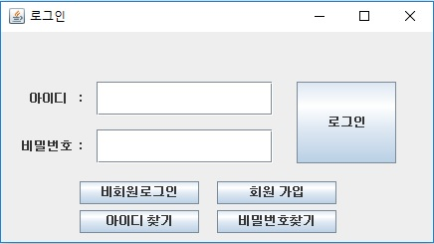
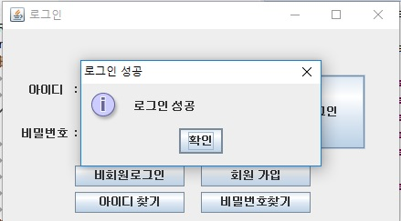
관리자 - 로그인

Slide 14
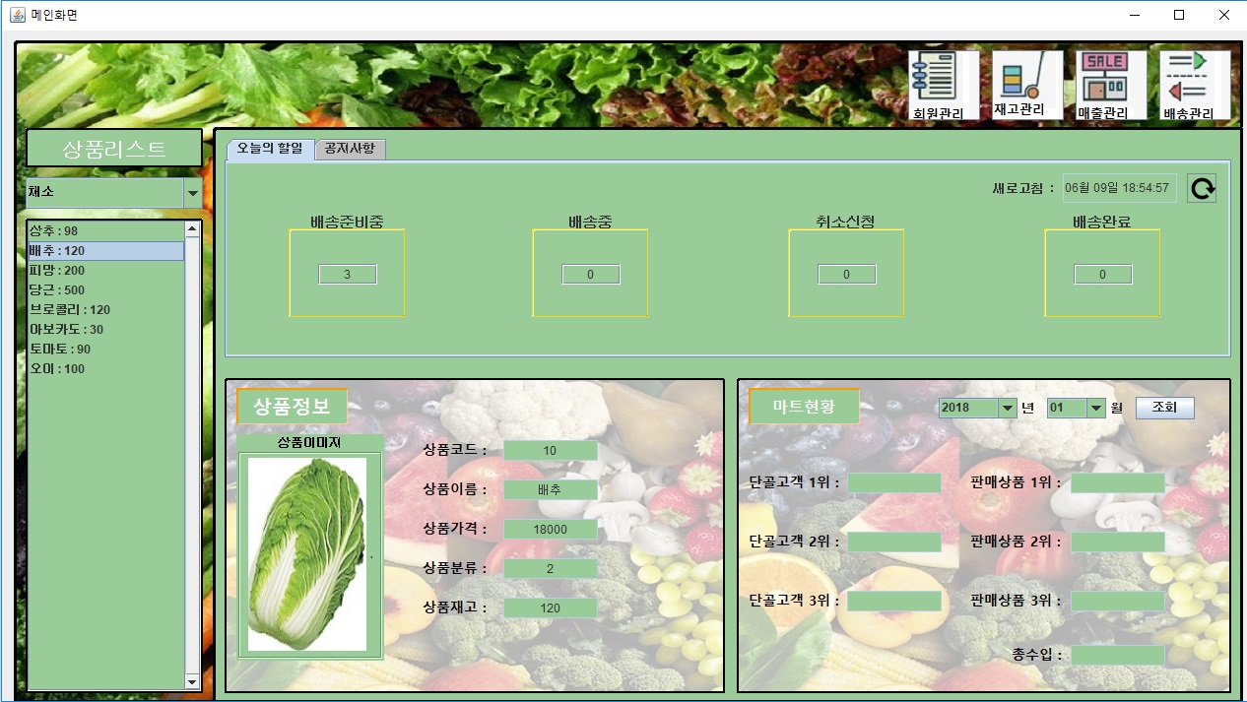
관리자 – 메인화면
품목별, 제품 확인

Slide 15
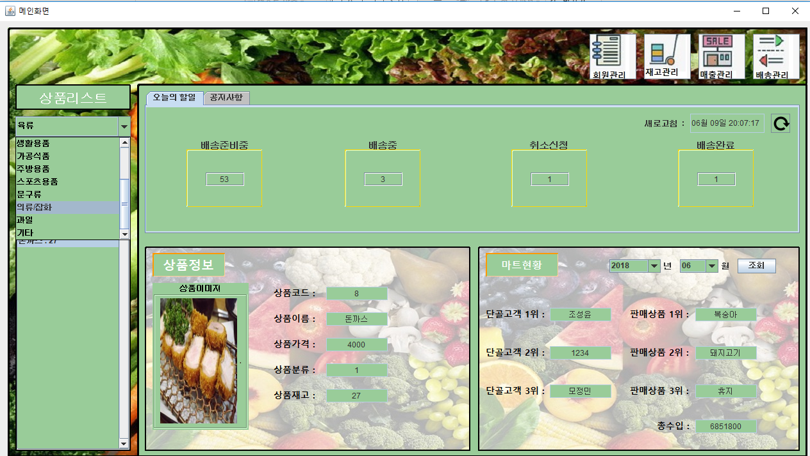
관리자 – 메인화면
품목별, 제품 확인

Slide 16
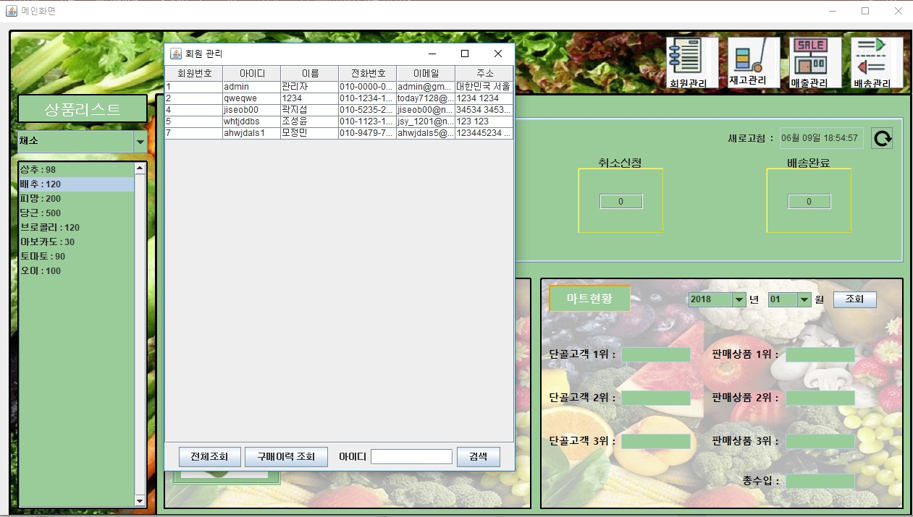
관리자 – 메인화면 – 회원관리
회원 구매이력 조회 가능

Slide 17
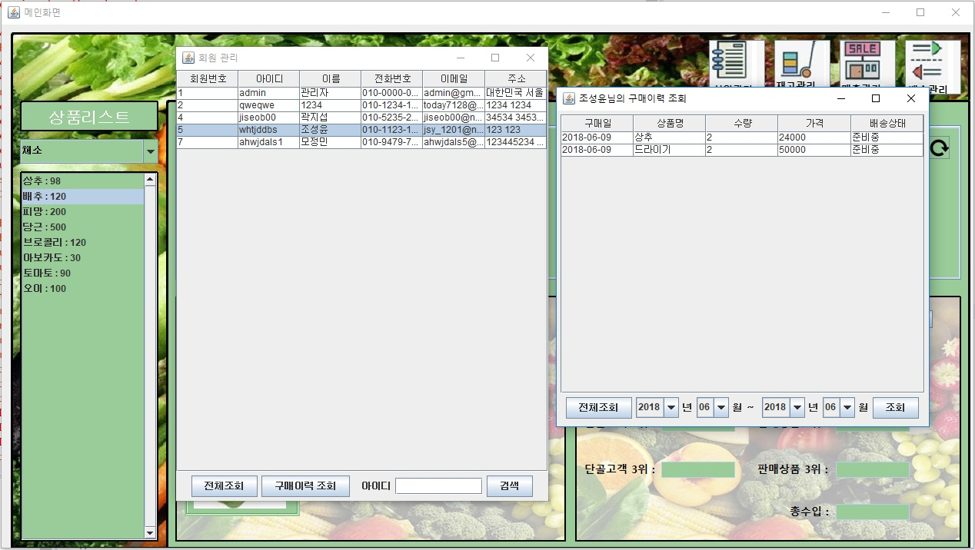
관리자 – 메인화면 – 회원관리

Slide 18
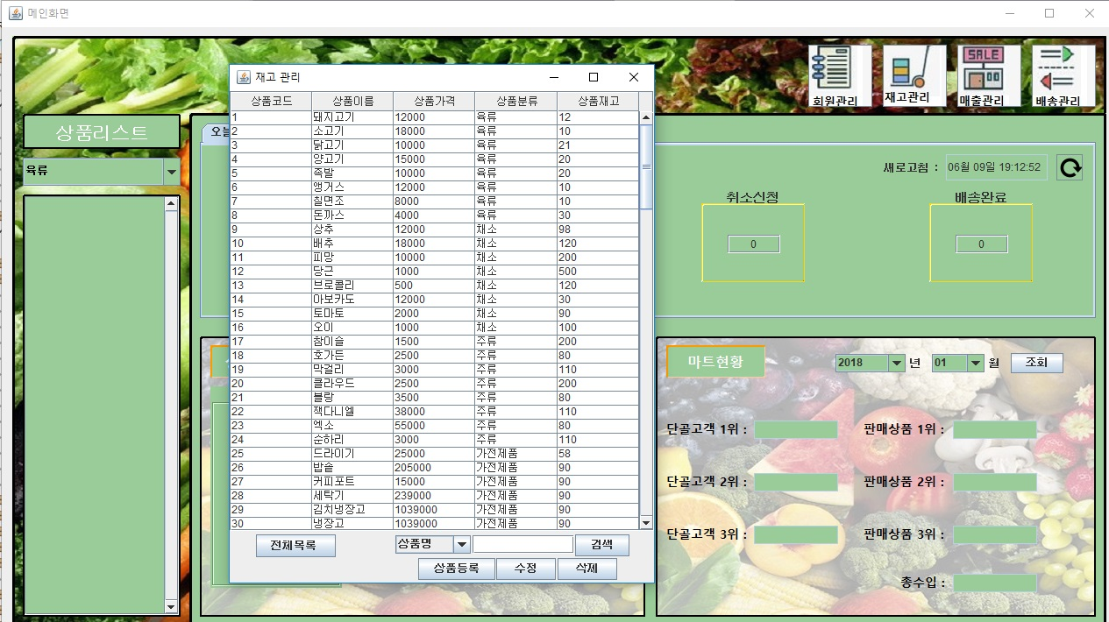
관리자 – 메인화면 – 재고관리

Slide 19
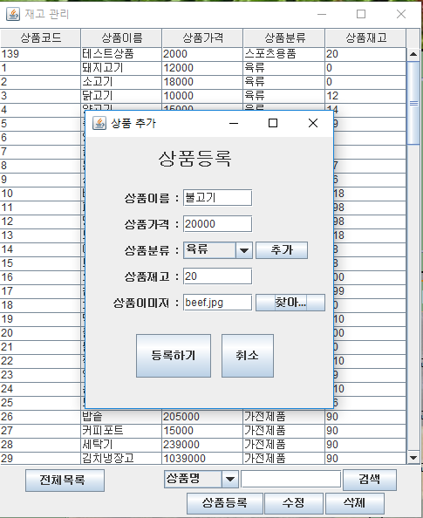
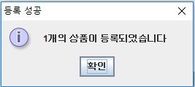
관리자 – 메인화면 – 재고관리

Slide 20
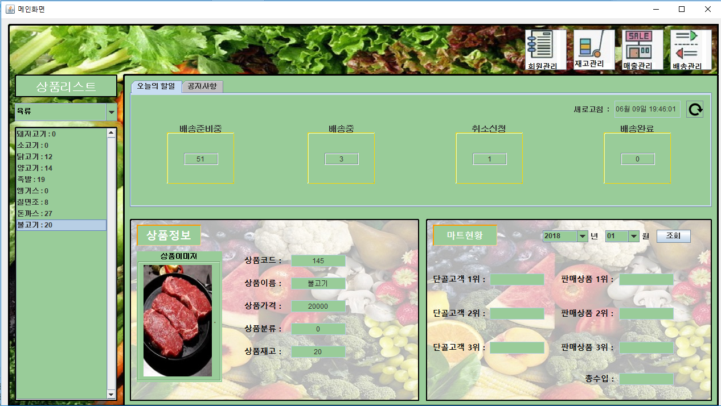
관리자 – 메인화면 – 재고관리
등록된 상품은
상품리스트에서
바로 확인 가능

Slide 21
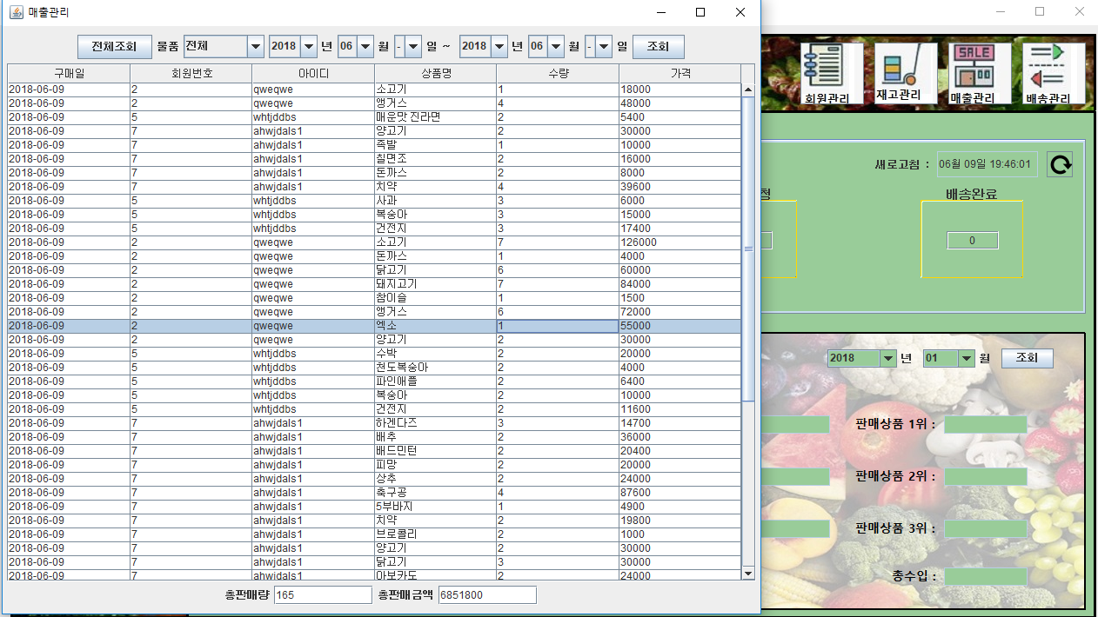
관리자 – 메인화면 – 매출관리
기간별 매출 금액 확인 가능

Slide 22
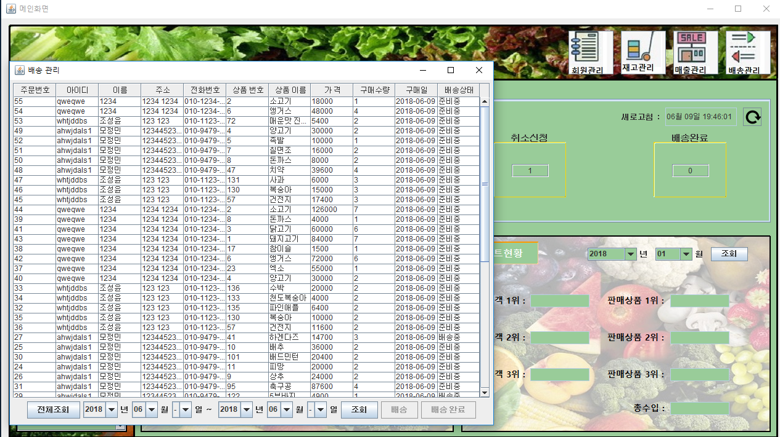
관리자 – 메인화면 – 배송관리
처음 구매 확정 시, 배송상테 – 준비중으로 출력

Slide 23
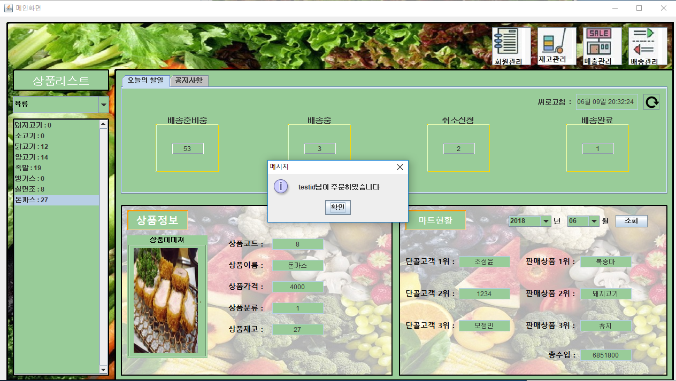
관리자 – 메인화면(주문 접수)
고객이 상품 주문 시, 알림 팝업

Slide 24
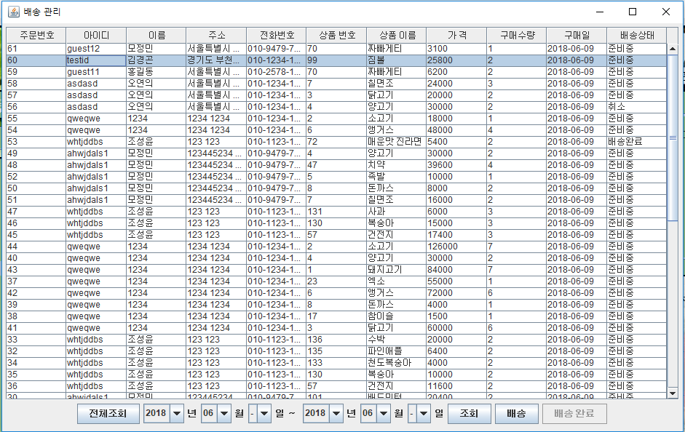
관리자 – 메인화면(주문 접수)
주문한 상품 확인 가능(배송관리)

Slide 25
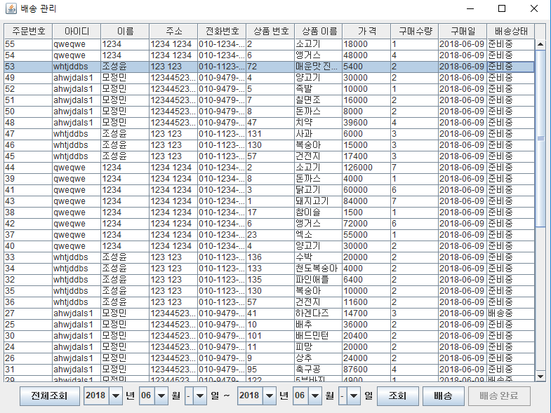
관리자 – 메인화면 – 배송관리
관리자가 해당 내역 클릭 후 배송버튼 누르면 배송중으로 변경

Slide 26
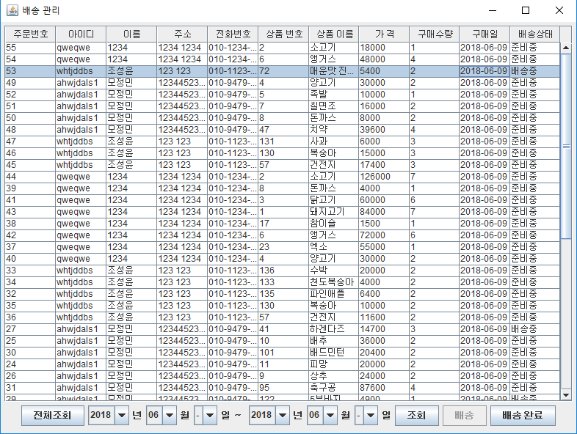
관리자 – 메인화면 – 배송관리
관리자가 해당 내역 클릭 후 배송버튼 누르면 배송중으로 변경 (배송버튼 비활성화 / 배송완료 버튼 활성화)

Slide 27
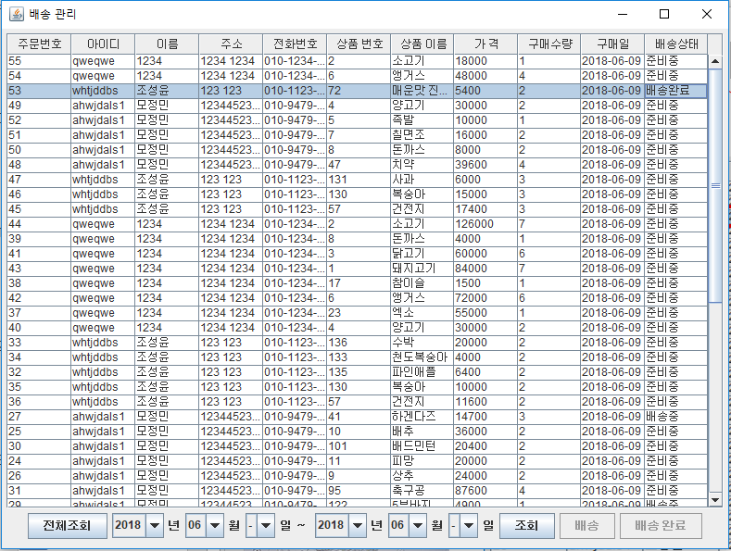
관리자 – 메인화면 – 배송관리
배송완료 시, 배송/배송완료 버튼 비활성화

Slide 28
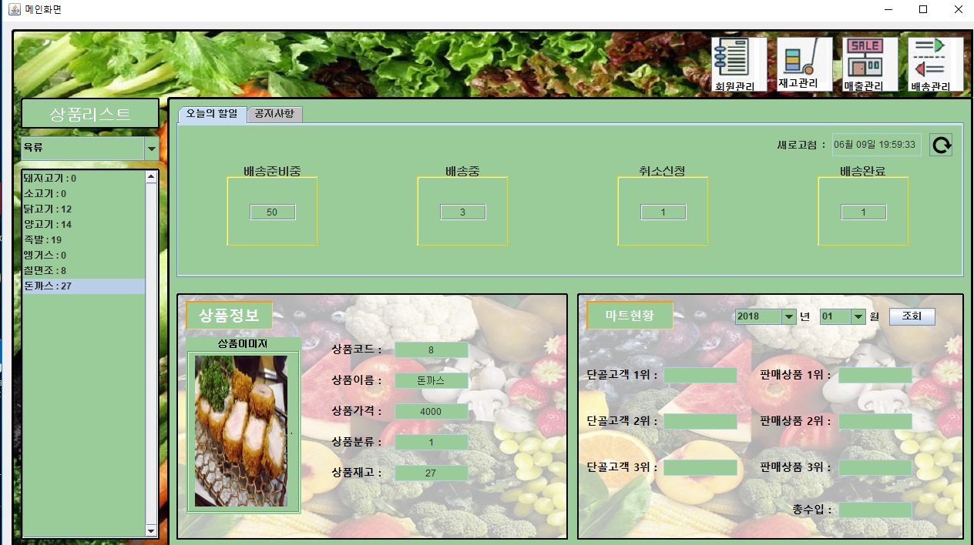
관리자 – 메인화면(오늘의 할일)
배송상태 숫자 갱신
새로고침 -> 숫자 갱신

Slide 29

관리자 – 메인화면(마트현황)
주문이 많은 고객, 상품 및 총수입 현황 조회

Slide 30
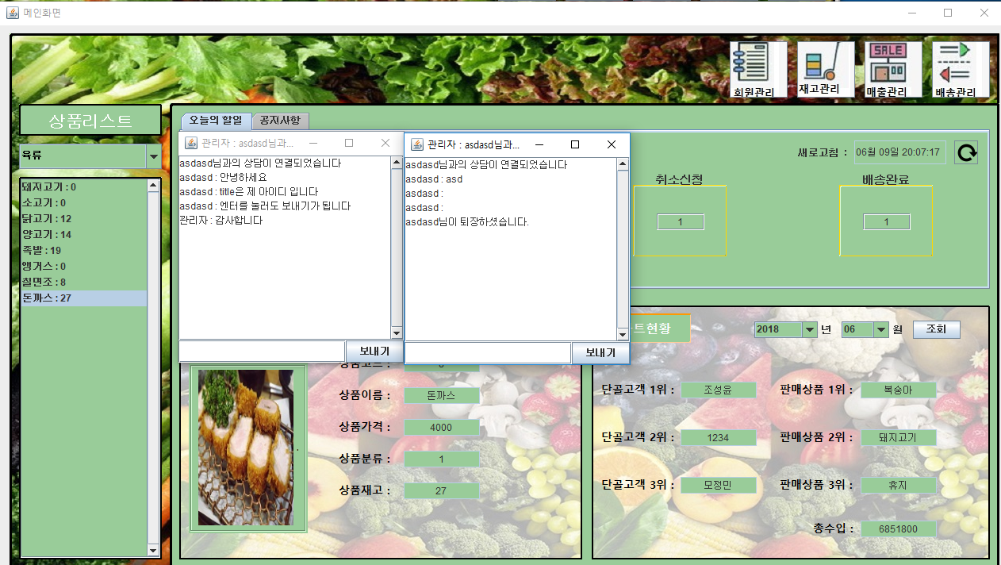
관리자 – 메인화면(상담/채팅)
고객이 상담요청 하면 채팅창 활성화

Slide 31
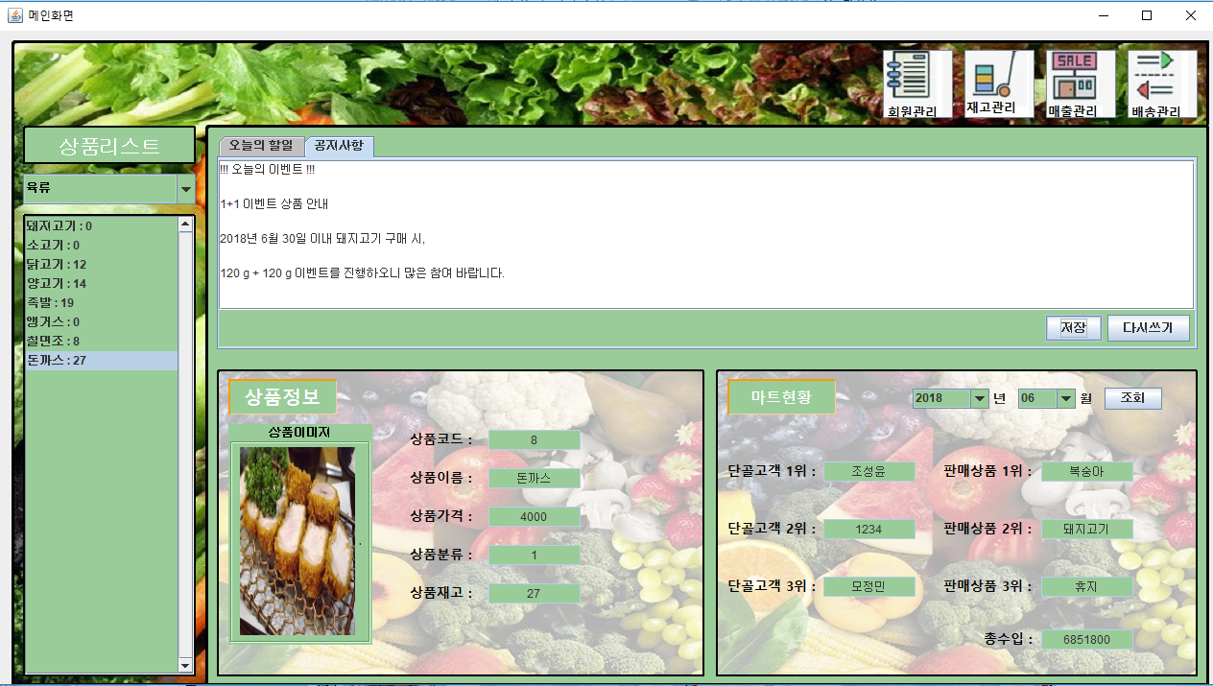
관리자 – 메인화면(공지사항)
공지사항 내용 저장 -> 고객 로그인 시 확인 가능

Slide 32
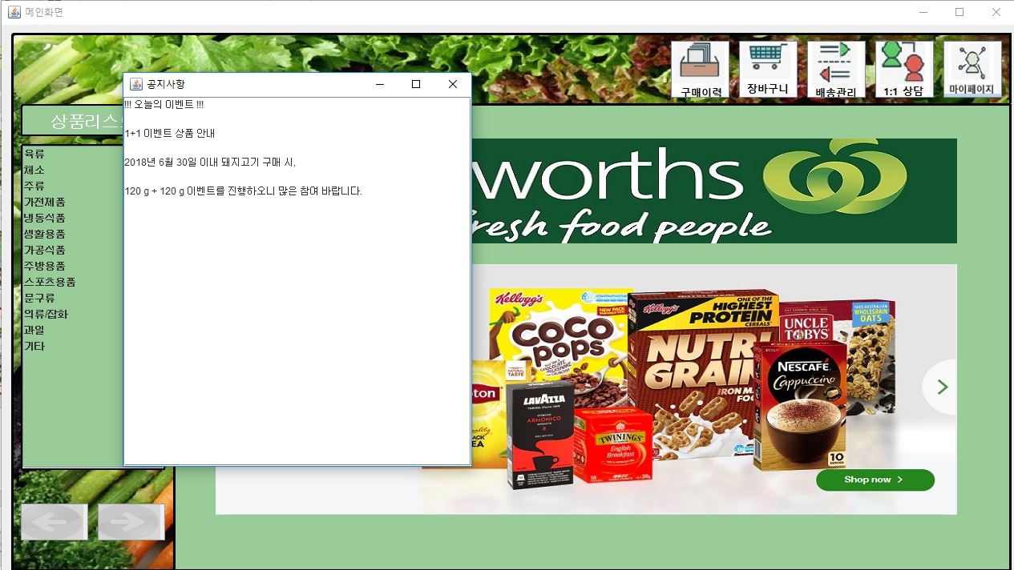
고객 – 메인화면(공지사항)

Slide 33
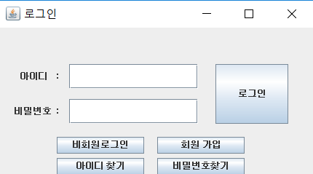
고객 - 회원가입

Slide 34
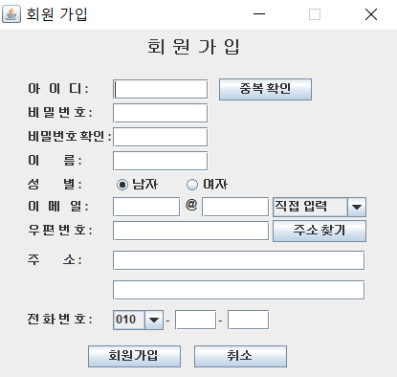
고객 - 회원가입

Slide 35
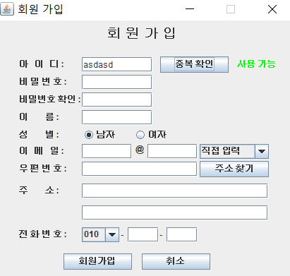
고객 – 회원가입 – 중복확인 성공

Slide 36
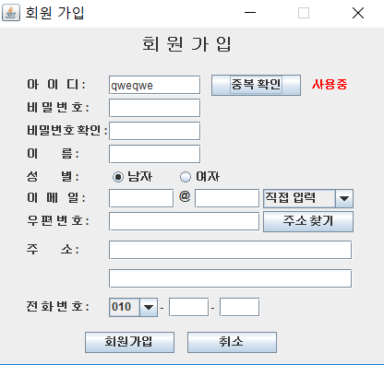
고객 – 회원가입- 아이디 중복

Slide 37
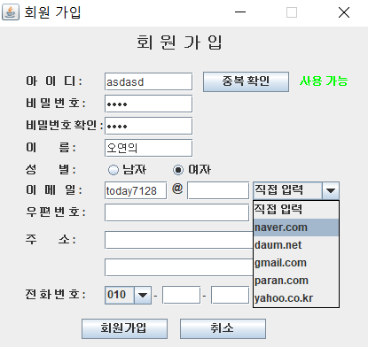
고객 – 회원가입- 이메일 콤보박스

Slide 38

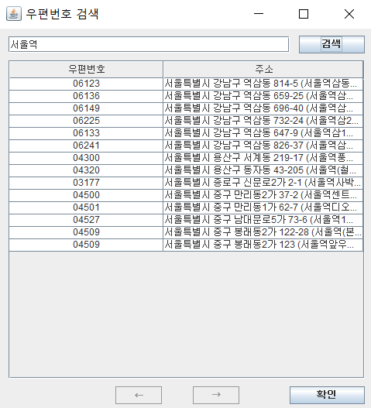
고객 – 회원가입- 주소찾기

Slide 39
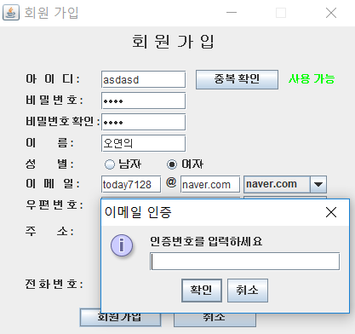
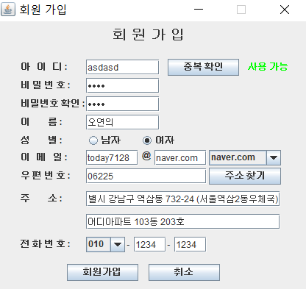
고객 – 회원가입- 양식작성 완료

Slide 40
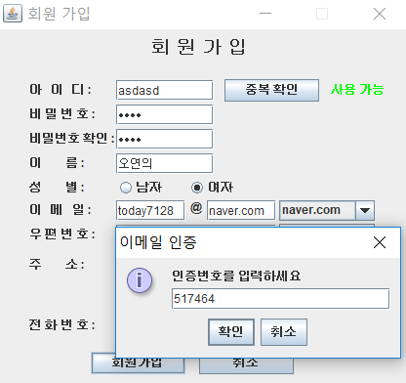
고객 – 회원가입- 이메일 인증

Slide 41
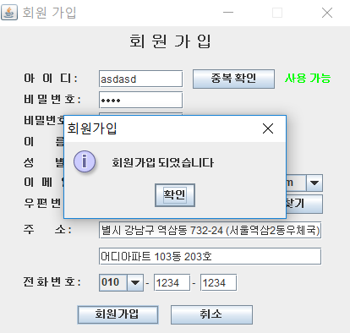
고객 – 회원가입- 완료

Slide 42
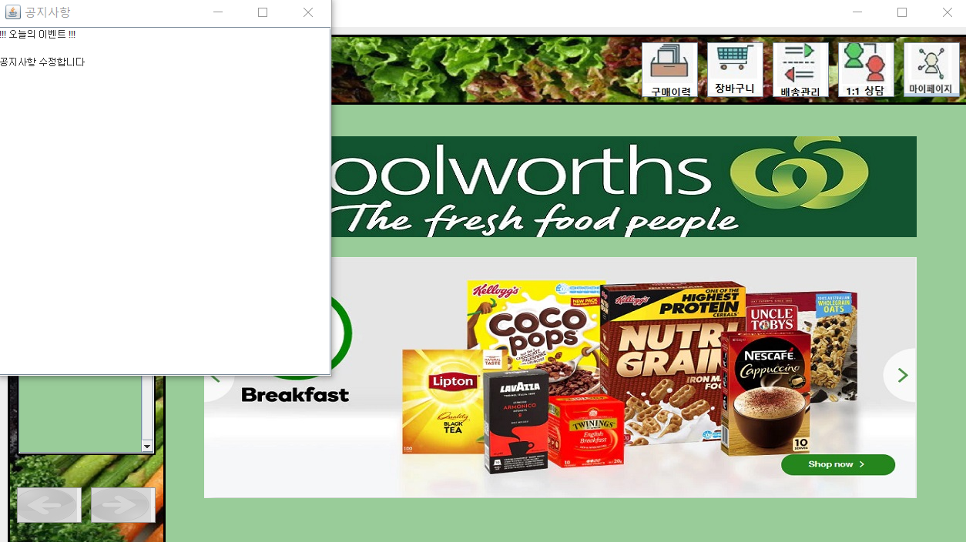
고객 – 메인화면

Slide 43
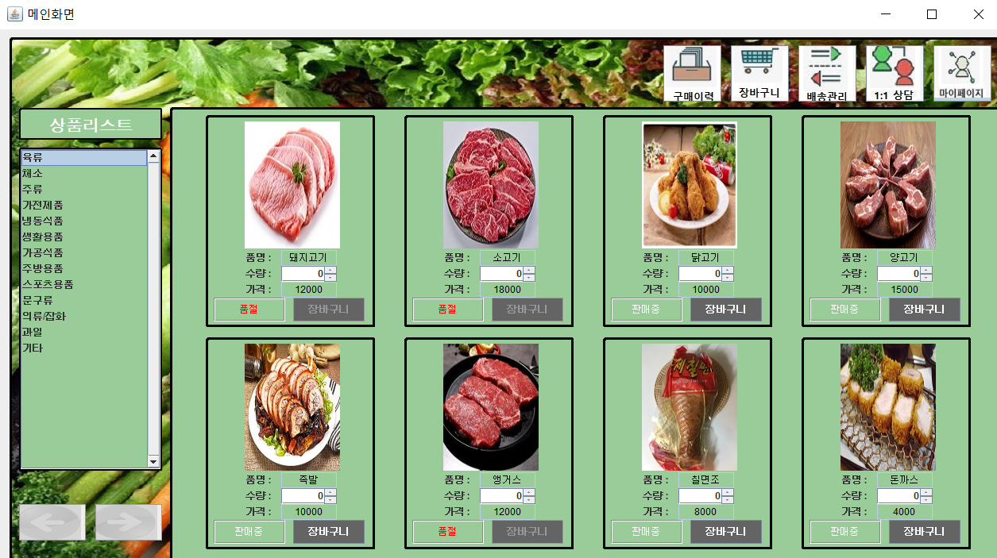
고객 – 메인화면 - 상품리스트

Slide 44
고객 – 메인화면 - 품절상품

Slide 45

고객 – 메인화면 – 장바구니 담기

Slide 46

고객 – 메인화면 – 장바구니 확인

Slide 47
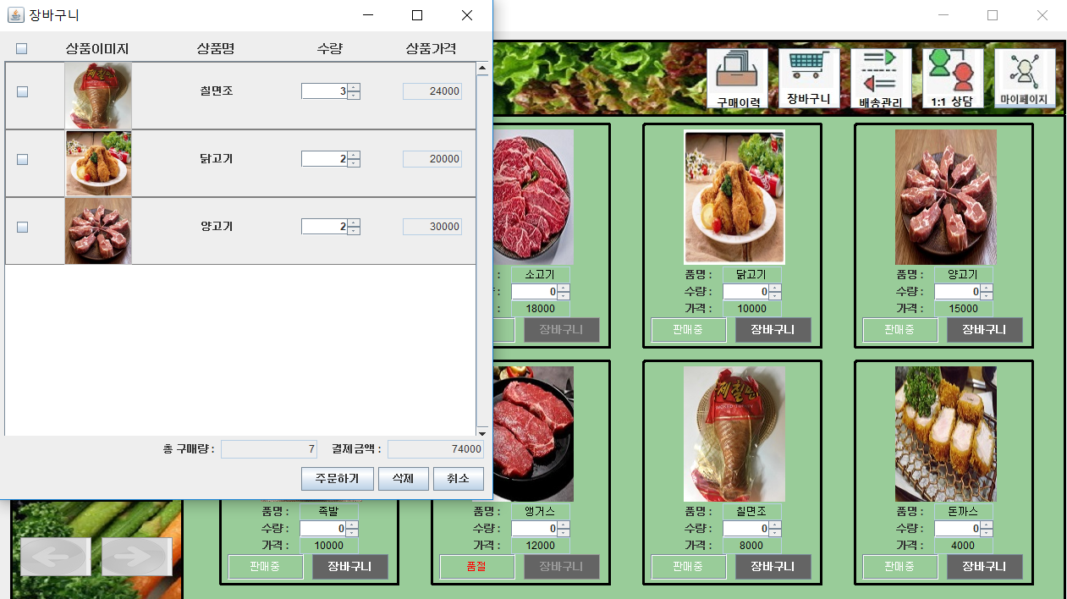
고객 – 장바구니 – 장바구니 확인

Slide 48
고객 – 장바구니 – 장바구니 주문

Slide 49
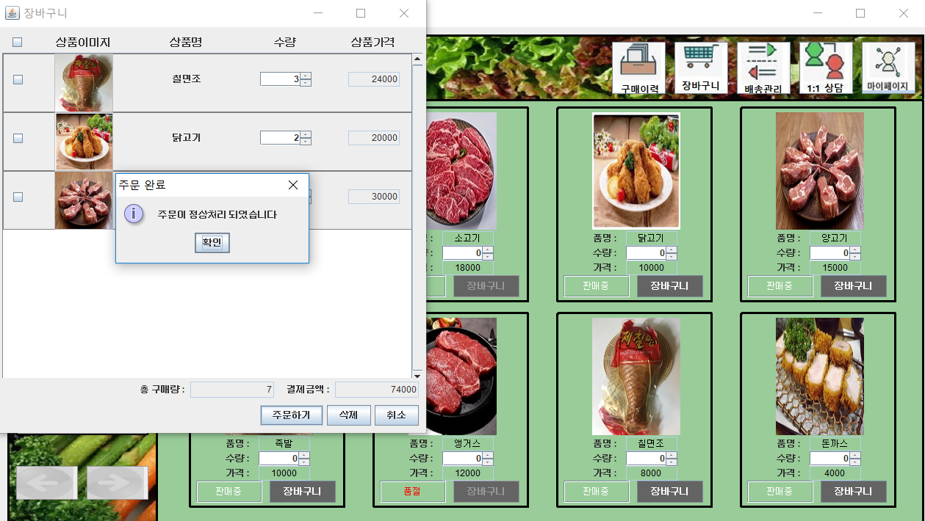
고객 – 장바구니 - 주문완료

Slide 50
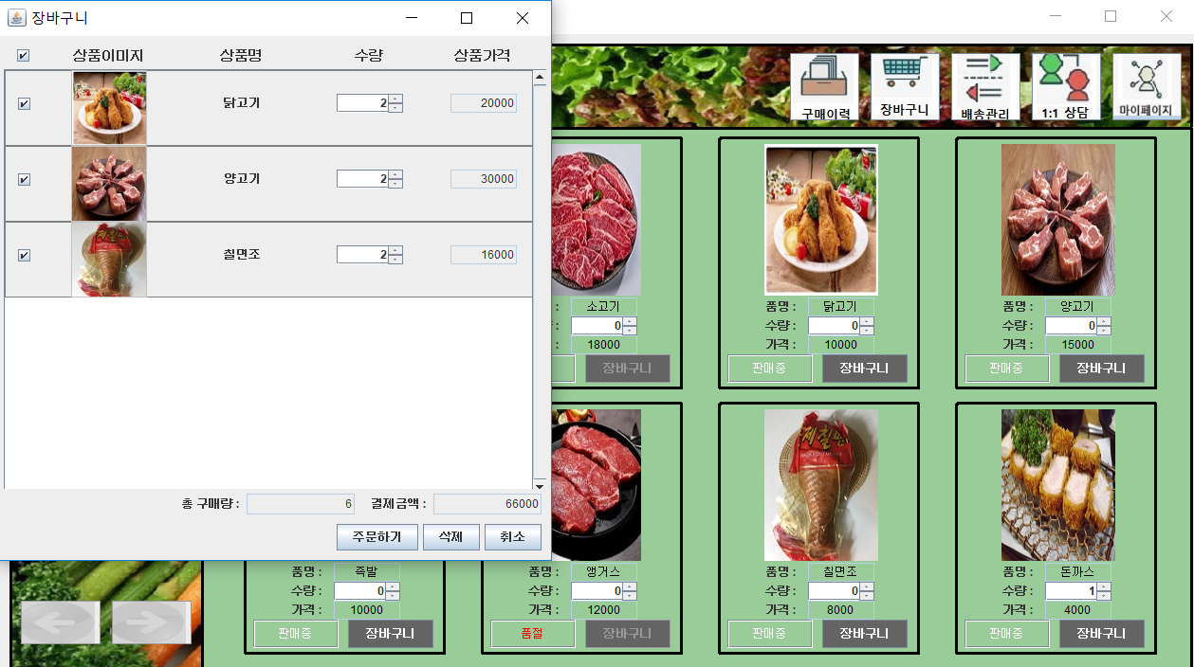
고객 – 장바구니 – 장바구니 전체삭제

Slide 51
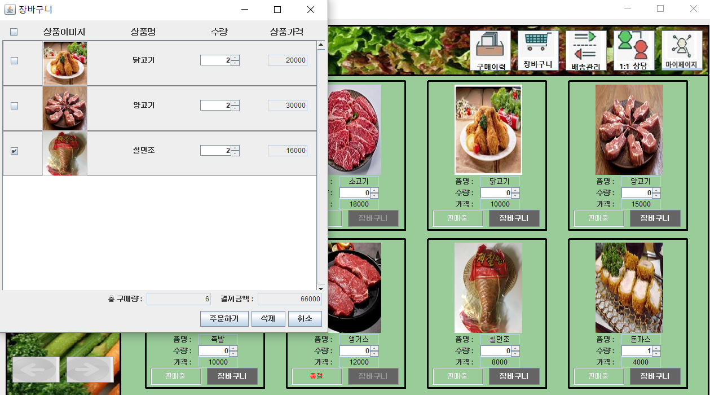
고객 – 장바구니 - 장바구니삭제

Slide 52

고객 – 메인화면 – 구매이력 조회

Slide 53
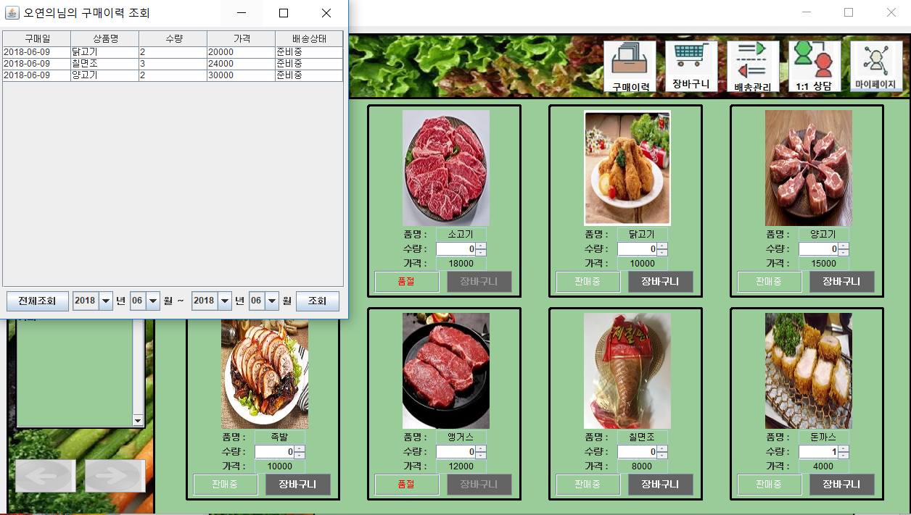
고객 – 구매이력 조회

Slide 54
고객 – 메인화면 – 배송 조회

Slide 55
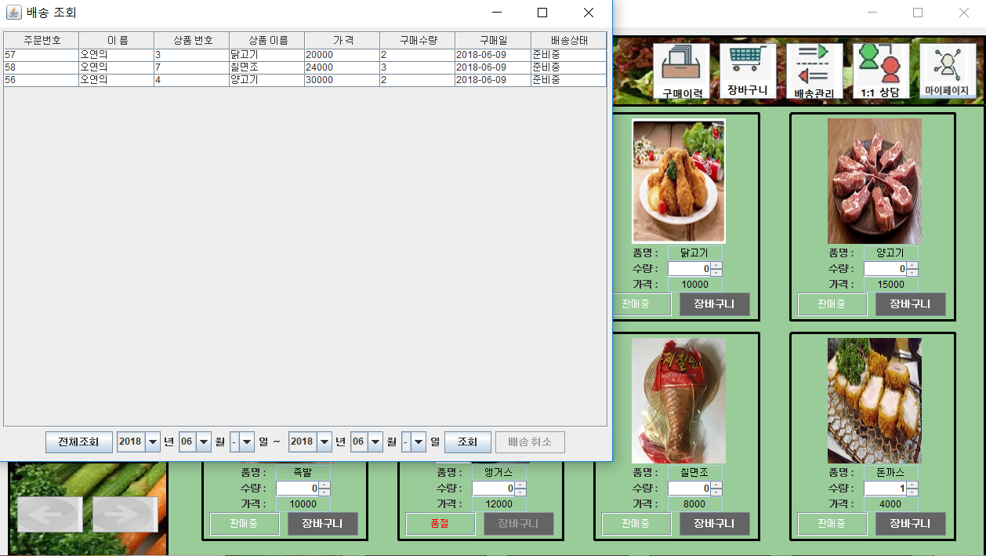
고객 – 배송 조회

Slide 56
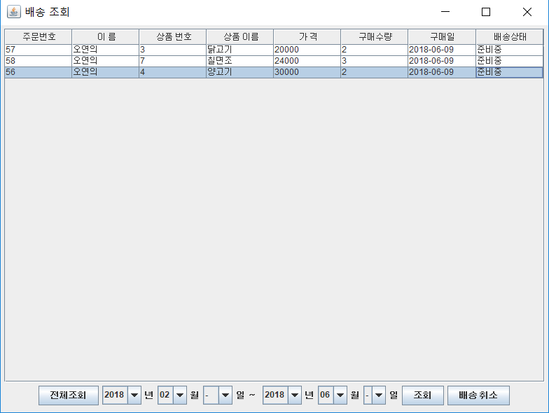
고객 – 배송조회 - 배송취소

Slide 57
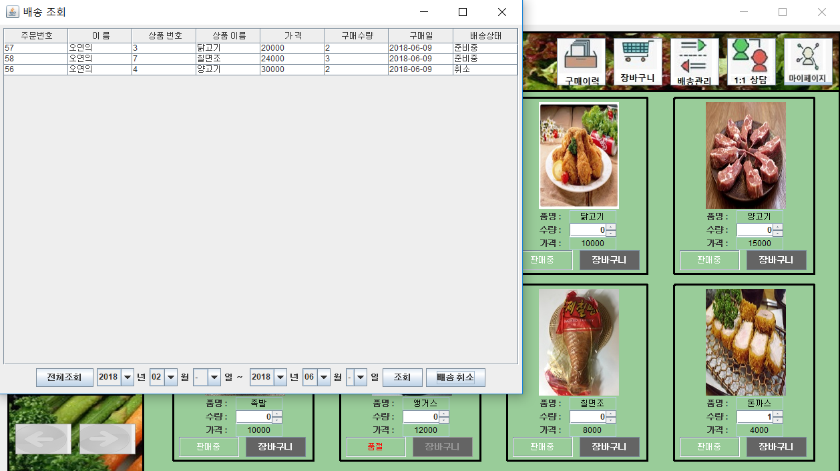
고객 – 배송조회 - 배송취소완료

Slide 58
고객 – 메인화면 – 채팅 프로그램

Slide 59
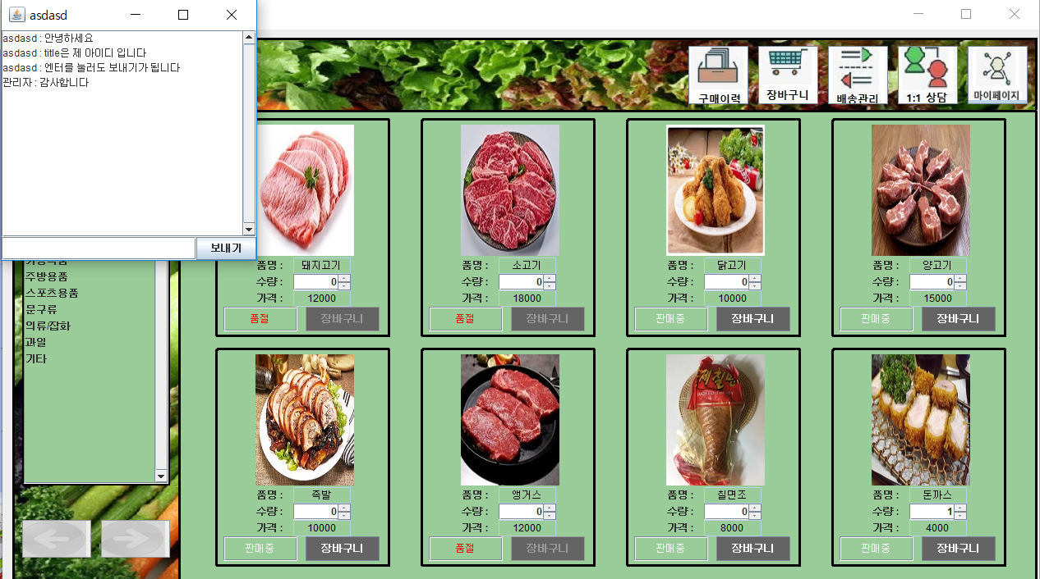
고객 – 채팅 프로그램

Slide 60
고객 – 메인화면 – 마이페이지

Slide 61
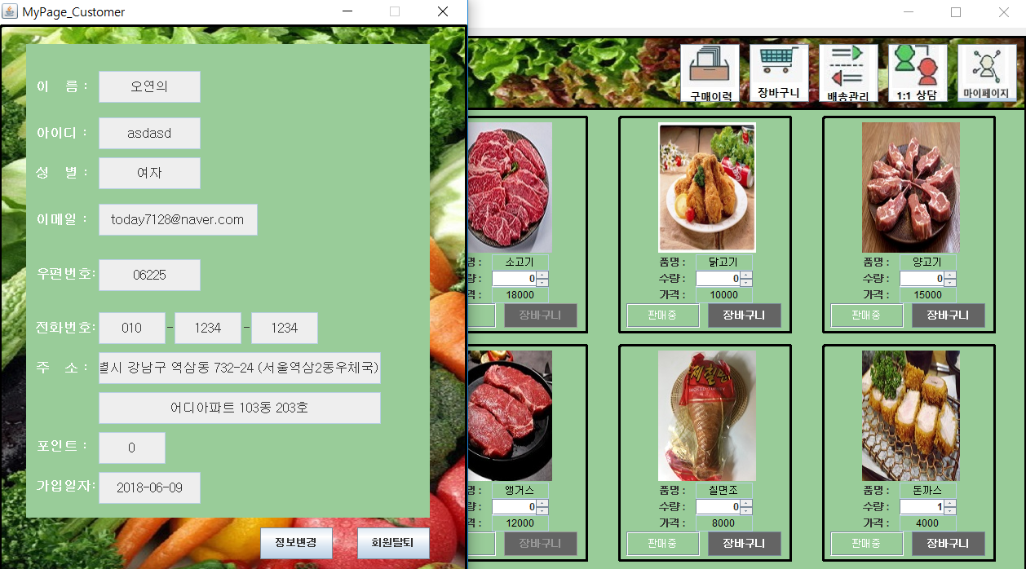
고객 – 마이페이지

Slide 62
고객 – 마이페이지 – 정보변경

Slide 63
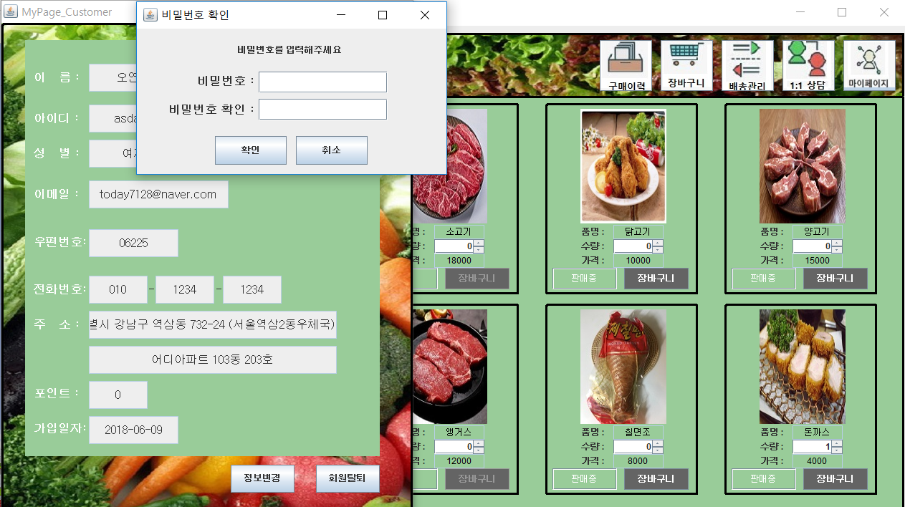
고객 – 마이페이지 – 비밀번호 확인

Slide 64
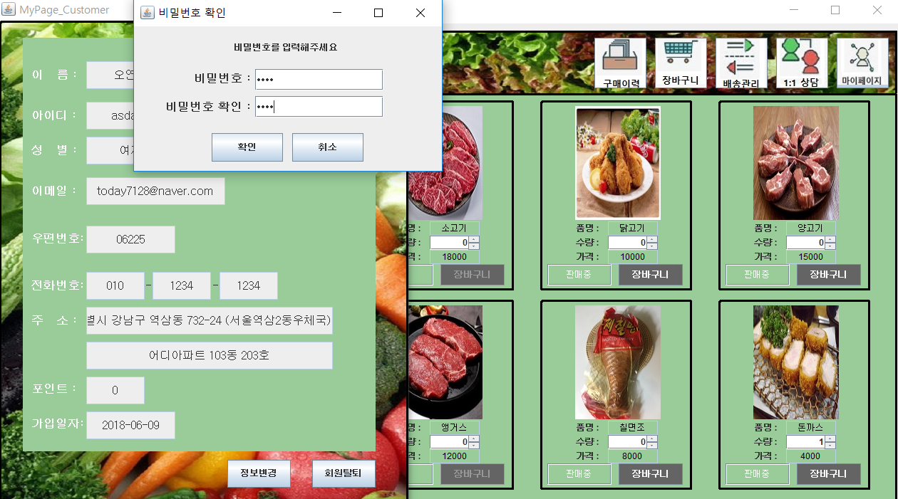
고객 – 마이페이지 – 비밀번호 확인

Slide 65
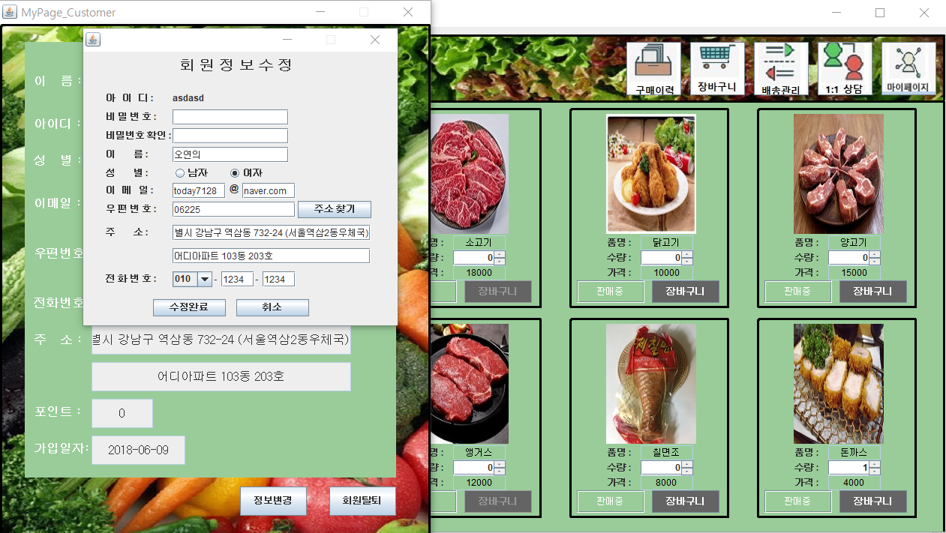
고객 – 마이페이지 – 회원 정보 수정

Slide 66

고객 – 마이페이지 – 회원 정보 수정

Slide 67
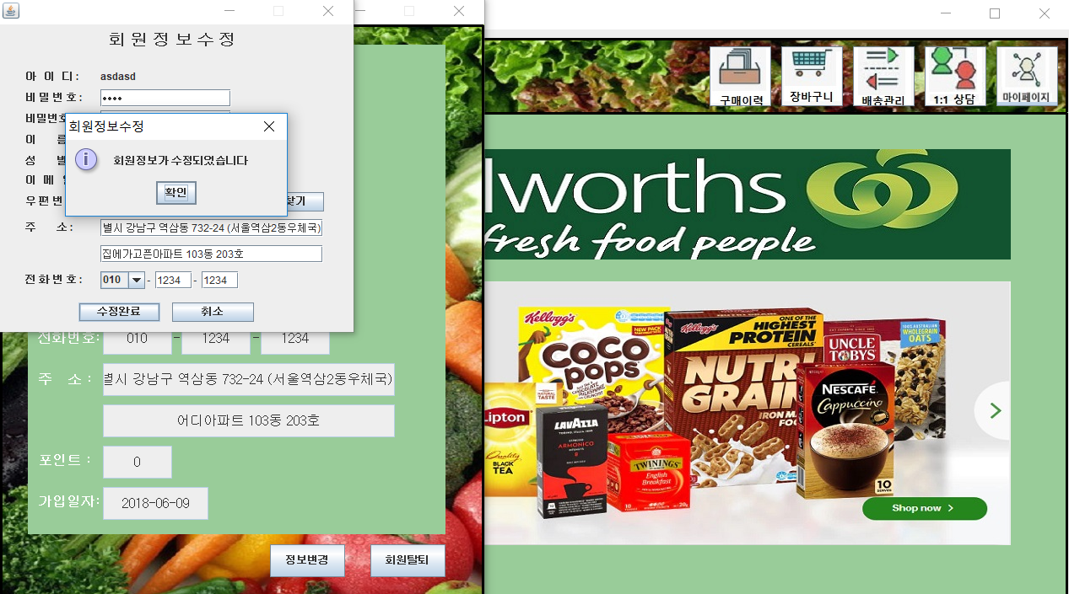
고객 – 마이페이지 – 정보 수정 완료

Slide 68
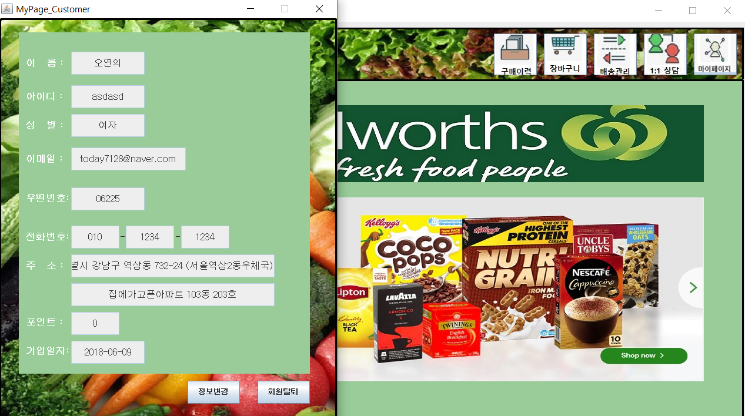
고객 – 마이페이지 – 정보 수정 완료

Slide 69
고객 – 마이페이지 – 회원탈퇴

Slide 70
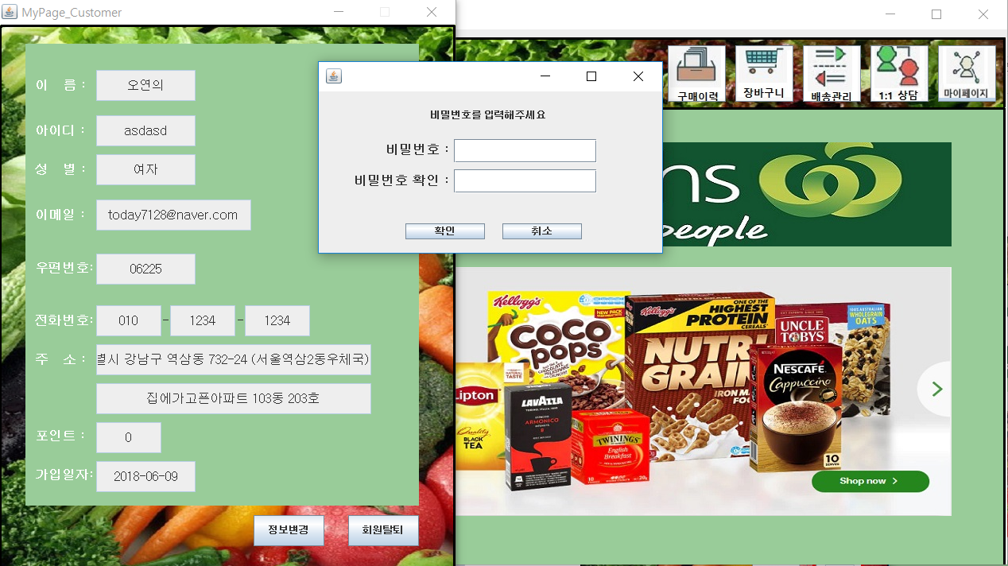
고객 – 마이페이지 – 회원탈퇴

Slide 71

고객 – 마이페이지 – 회원탈퇴

Slide 72

고객 – 마이페이지 – 회원탈퇴

Slide 73

비회원 로그인
메인 화면 연결

Slide 74




비회원 구매/배송
비회원 배송지 생성

Slide 75


비회원 배송
클릭 시 주문 취소 활성화

Slide 76
시연
프로그램 시연

Slide 77
끝
감사합니다

